Slide 1

Единая информационная система
в сфере закупок.
Итоги 2018 года и перспективы
развития на 2019 год
Заместитель руководителя
Федерального казначейства
А.Т. Катамадзе
Москва
2018 г.

Slide 2
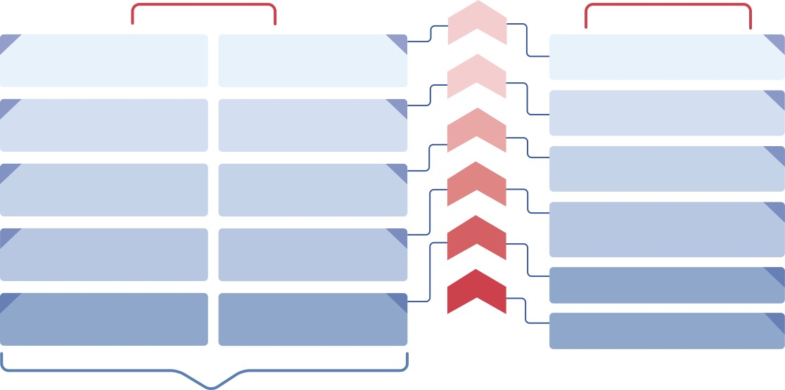
ЕИС. Итоги 2018 года
ВЫПОЛНЕНО
ЗАВЕРШАЕТСЯ
Все закупки стали электронными.
Обеспечена конфиденциальность подачи заявок
Запуск ЕРУЗ.
Регистрация поставщиков в ЕИС.
Открытие ЛК поставщика
Внедрен каталог лекарств (ЕСКЛП).
Применение средневзвешенных цен
Запуск электронного актирования.
Подписание в ЕИС со стороны заказчика и исполнителя из ЕРУЗ
Электронный контракт. Реализовано формирование и подписание в ЕИС, полный уход от бумаги
Антисанкционные меры.
Внедрен механизм защиты информации
Казначейское сопровождение. I этап.
Запуск подачи заявок на открытие л/с. Интеграция ЕИС с ЭБ (ПУР)
Внедрен КТРУ.
Функционал наполнения КТРУ, в том числе путем интеграции с внешними ИС
Все закупки услуг
по транспортированию ТКО стали электронными
Запуск волн по автоматизации контроля
на соответствие электронных актов денежным обязательствам (ДО).
Интеграция ЕИС с ПУР (АС ФК)
Автоматизированы контроли закупок на плановые сметные расчеты. Интеграция с ЭБ (ПБП)
Все закупки на работы по кап. ремонту многоквартирных домов стали электронными
Запуск финальной волны контроля
по ч. 5 ст. 99, ПП 1084 (СФ и МО)
Автоматизированы контроли закупок на ЛБО (БО). Интеграция ЕИС с ЭБ (ПУР, АС ФК)
ЕИС интегрирован с ЕАТ
Создание новой системы управления инцидентами в ЛК пользователей ЕИС
ЭКОНОМИКА
2

Slide 3
Экономика
с 01.01.2018
~ 204 тыс. контрактов
~ 201,3 млрд. руб.
с 01.07.2018
с 01.10.2018
~ 4 000 электронных процедур
~ 31,55 млрд. руб.
New!
New!
~ 1500 контрактов
~ 6,85 млрд. руб.
Электронные процедуры
ЕСКЛП (Лекарства)
Электронные контракты
с 01.01.2018
с 01.01.2018
44-ФЗ
1 035 (от 0,5 млрд.)
1,7 трлн. руб. – 30,8%
~ 2,9 млн. контрактов
~ 5,5 трлн. руб.
Контракты
Крупные контракты
РЕЗУЛЬТАТЫ
223-ФЗ
979 (от 1 млрд.)
7,2 трлн. руб. – 52%
Закупки
по 615 ПП
(ремонт многокв. домов)
ТКО
с 01.01.2018
КТРУ
с 01.04.2018
~ 35 тыс. контрактов
~ 47,7 млрд. руб.
~ 14,15 аукционов
~ 117,57 млрд. руб.
с 01.07.2018
~ 189 контрактов
~ 27,85 млрд. руб.
3

Slide 4

ЕИС. Планы на 2019 год
ИЮЛЬ
ДЕКАБРЬ
Взаимосвязь РСД с санкционированием платежей по всей цепочке кооперации
ЕИС как ЭДО для субисполнителей в рамках госконтрактов. Формирование отчетов для налоговых органов и соц. фондов
Автоматизация контрольной деятельности
с учетом риск-ориентированного подхода.
Выявление рисков и признаков нарушений
в закупках. Формирование риск-рейтингов ГРБС
Казначейское сопровождение. Анализ фактически понесенных затрат и формирование на основе указанной информации справочника (референтных) цен для НМЦК
Развитие Личного кабинета ФАС.
Формирование предписаний
в структурированном виде. Контроль исполнения предписаний
Развитие КТРУ.
Расширение атрибутивного состава информации
о конкретном ТРУ. Наполнение КТРУ информацией
о торговых наименованиях и ценах
Автоматическое формирование отчетов заказчиков об исполнении контрактов
на основании сведений реестра контрактов
Запуск структурированных запросов цен.
Агрегирование информации о предложениях рынка. Возможность контроля обоснования НМЦК
Обновление дизайна Официального сайта ЕИС.
Совершенствование механизмов поиска
и отображения информации
Импортозамещение.
Поэтапный переход на свободное ПО, серверы приложений
4

Slide 5
ЕИС. ГИС анализа данных о ценах
ДОСТОВЕРНЫЕ
ЦЕНЫ НА ТОВАРЫ,
РАБОТЫ, УСЛУГИ
КТРУ
ЕИС
Запросы цен
РСД
ЭДО
Анализ факт затрат. Подсистема мониторинга
ОИВ
ФАС (тарифы)
ФНС (налоги на сделки, товары)
ФТС (пошлины на товары)
КАЗНАЧЕЙСКОЕ СОПРОВОЖДЕНИЕ И ЭДО
РЕЕСТР СУБПОДРЯДНЫХ ДОГОВОРОВ
РЫНОК
Биржи
Агрегаторы
ЕАТ
ЭТП
НАЛОГИ
ТАМОЖНЯ
УЧАСТНИКИ
ЕРУЗ
СВР
СПАРК
РЗ
ЕГРЮЛ
5
БИРЖА (РЫНОК ТРУ)
6
6

Slide 6
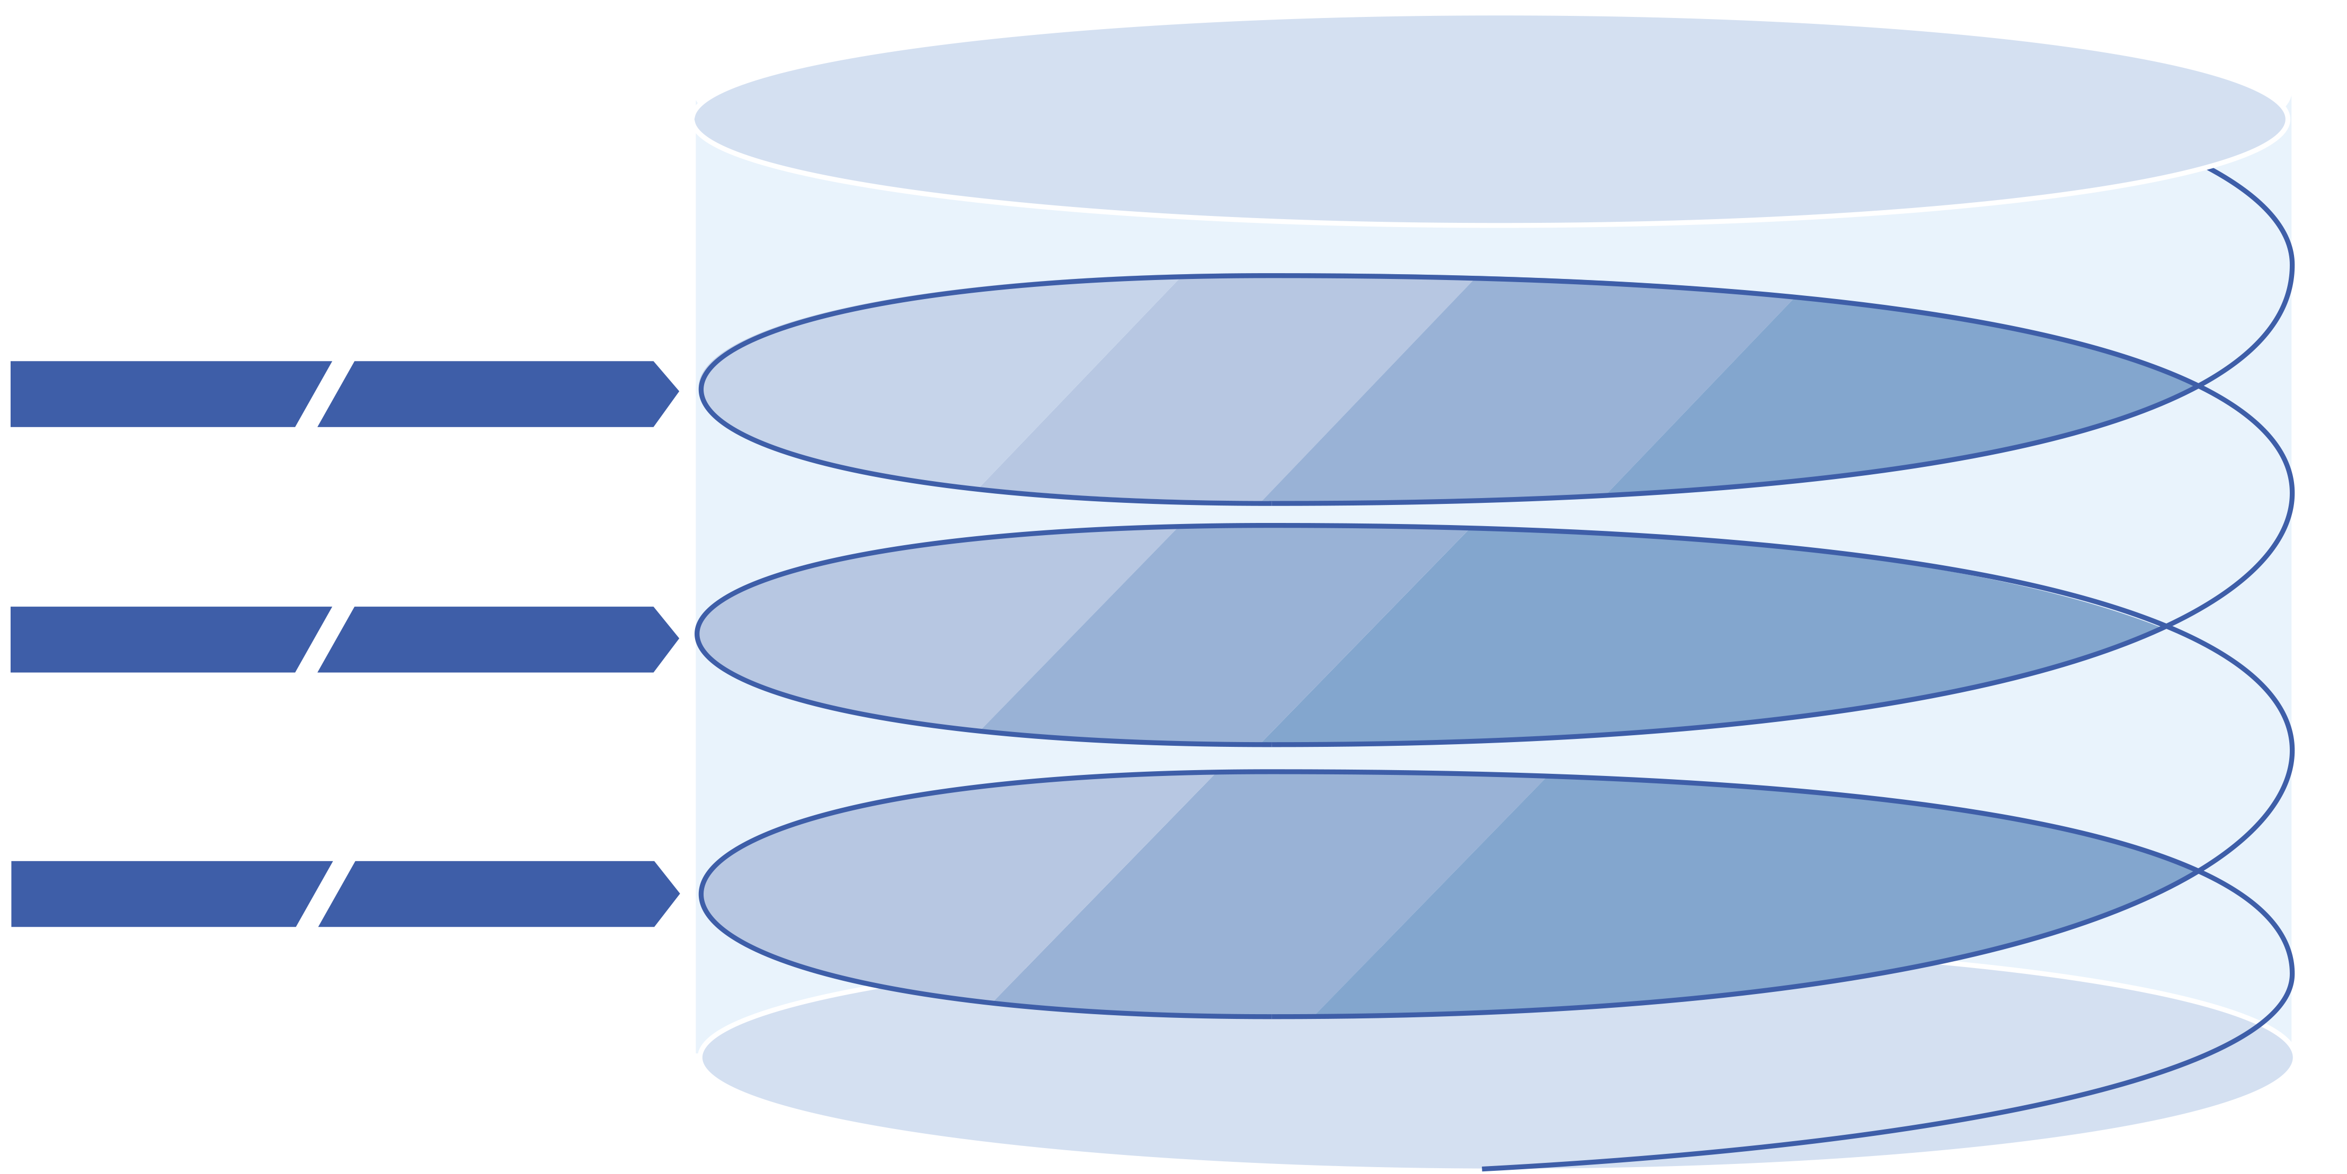
ЕИС- как глобальная ЭДО для участников закупок
Электронное ЭДО I уровня
ЭЛ. КАЗНАЧЕЙСКИЙ ПЛАТЕЖ
ЭЛ. ДОГОВОР
ЭЛ. БАНКОВСКИЙ/
КАЗНАЧЕЙСКИЙ
ПЛАТЕЖ
ЭЛ. ГОСКОНТРАКТ
1
ГОС. ЗАКАЗЧИК
ГЕН. ПОДРЯДЧИК
ЭЛ. ДОП. СОГЛАШЕНИЕ
ЭЛ. ДОП. СОГЛАШЕНИЕ
ЭЛ. БУХУЧЕТ
ЭЛ. БУХУЧЕТ
Раздельный учет
Зарплаты
Товары, работы
Обязательные платежи
Электронное ЭДО II уровня
ЭЛ. БАНКОВСКИЙ/
КАЗНАЧЕЙСКИЙ
ПЛАТЕЖ
ЭЛ. БАНКОВСКИЙ/
КАЗНАЧЕЙСКИЙ
ПЛАТЕЖ
АНАЛИТИКА
ЭЛ. ДОГОВОР
ЭЛ. ДОГОВОР
ГЕН. ПОДРЯДЧИК
ПОСТАВЩИК
1
2
ЭЛ. ДОП. СОГЛАШЕНИЕ
ЭЛ. ДОП. СОГЛАШЕНИЕ
ЭЛ. БУХУЧЕТ
Включение цены товара
в КТРУ
ЭЛ. БУХУЧЕТ
Раздельный учет
Зарплаты
Товары, работы
Обязательные платежи
Электронное ЭДО III уровня
ЭЛ. ДОГОВОР
ЭЛ. БАНКОВСКИЙ/
КАЗНАЧЕЙСКИЙ
ПЛАТЕЖ
ЭЛ. ДОГОВОР
ЭЛ. БАНКОВСКИЙ/
КАЗНАЧЕЙСКИЙ
ПЛАТЕЖ
ПОСТАВЩИК
2
3
ПОСТАВЩИК
ЭЛ. ДОП. СОГЛАШЕНИЕ
ЭЛ. ДОП. СОГЛАШЕНИЕ
ЭЛ. БУХУЧЕТ
ЭЛ. БУХУЧЕТ
Раздельный учет
Зарплаты
Товары, работы
Обязательные платежи
6

Slide 7
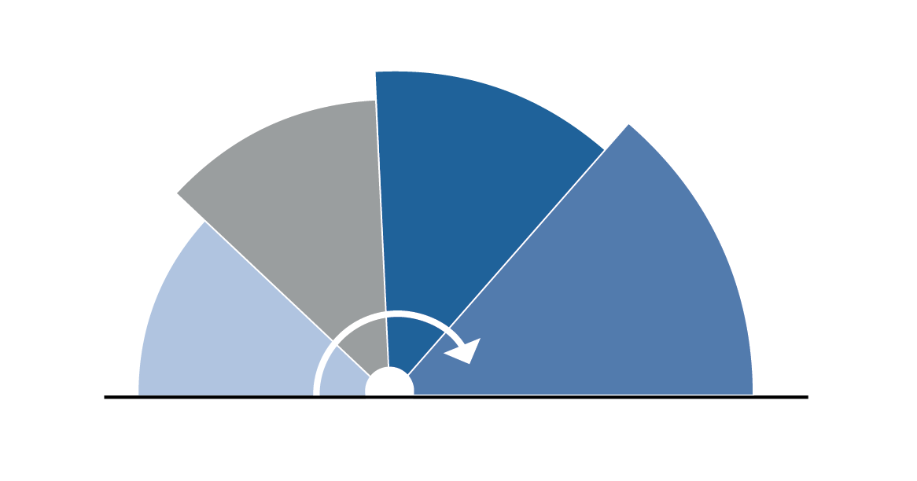
Сопровождение ЕИС
Доступность ЕИС (с учетом регламентных работ)
Количество заведенных инцидентов
2017
2018
2017
2018
85,6%
86%
2019
2016
77 500
67 500
83,7%
95%
Среднее время ожидания на линии
В 2019 году будет осуществлен переход
к технологии обновления
ЕИС без закрытия системы для пользователя
2017
2018
~ 3 мин. 30 сек.
~ 30 сек.
7

Slide 8
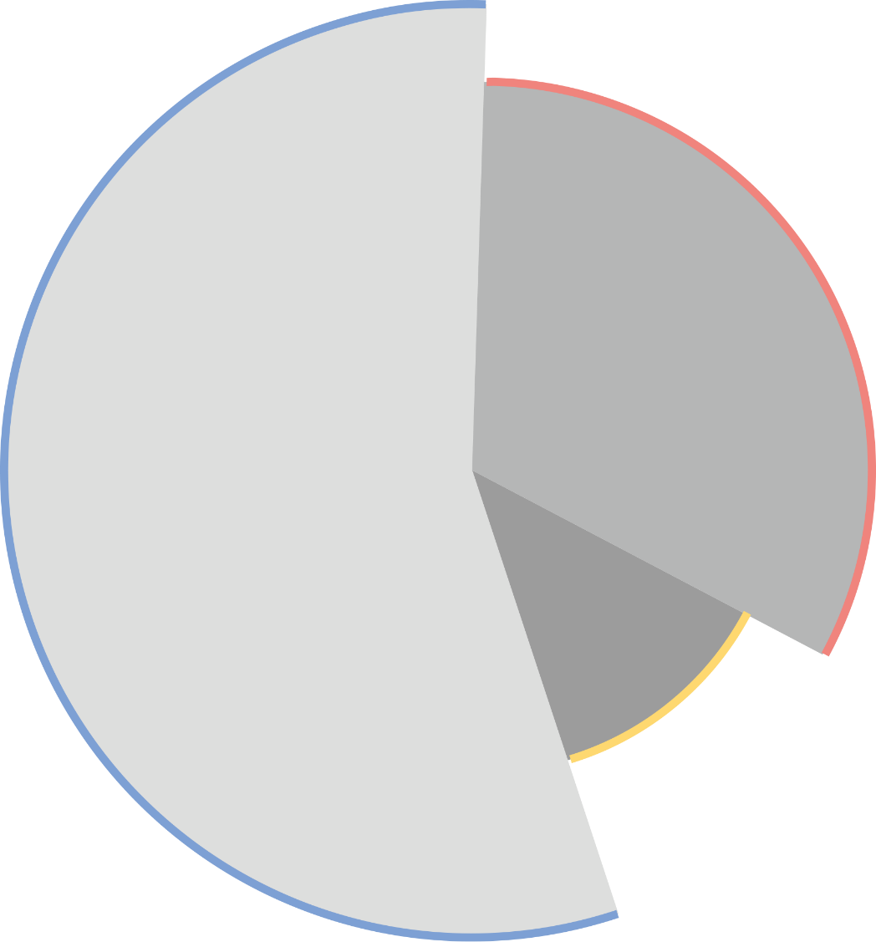
Опрос поставщиков
ТАРИФЫ
ЕИС
БИРЖA
(Рынок ТРУ)
ИФОРМАЦИЯ
О ПОСТАВЩИКАХ
(ЕРУЗ)
Как бы Вы в целом оценили работу и функциональность ЕИС?*
НАЛОГИ
ЗАПРОСЫ ЦЕН
Вариант ответа
Общее кол-во ответов
Доля среди ответов
56%
КАЗНАЧЕЙСКОЕ
СОПРОВОЖДЕНИЕ И ЭДО
ТАМОЖНЯ
Полностью устраивает
235
11%
Устраивает в целом, но есть что совершенствовать
33%
РЕЕСТР
СУБПОДРЯДНЫХ
ДОГОВОРОВ
Устраивает в целом, но есть что совершенствовать
1242
56%
ЕИС необходимо серьезно дорабатывать
ЕИС необходимо серьезно дорабатывать
751
33%
ВСЕГО
2228
*Результаты опроса поставщиков за период с 01.01.2018 по 19.11.2018 г.
11%
Полностью устраивает
8

Slide 9
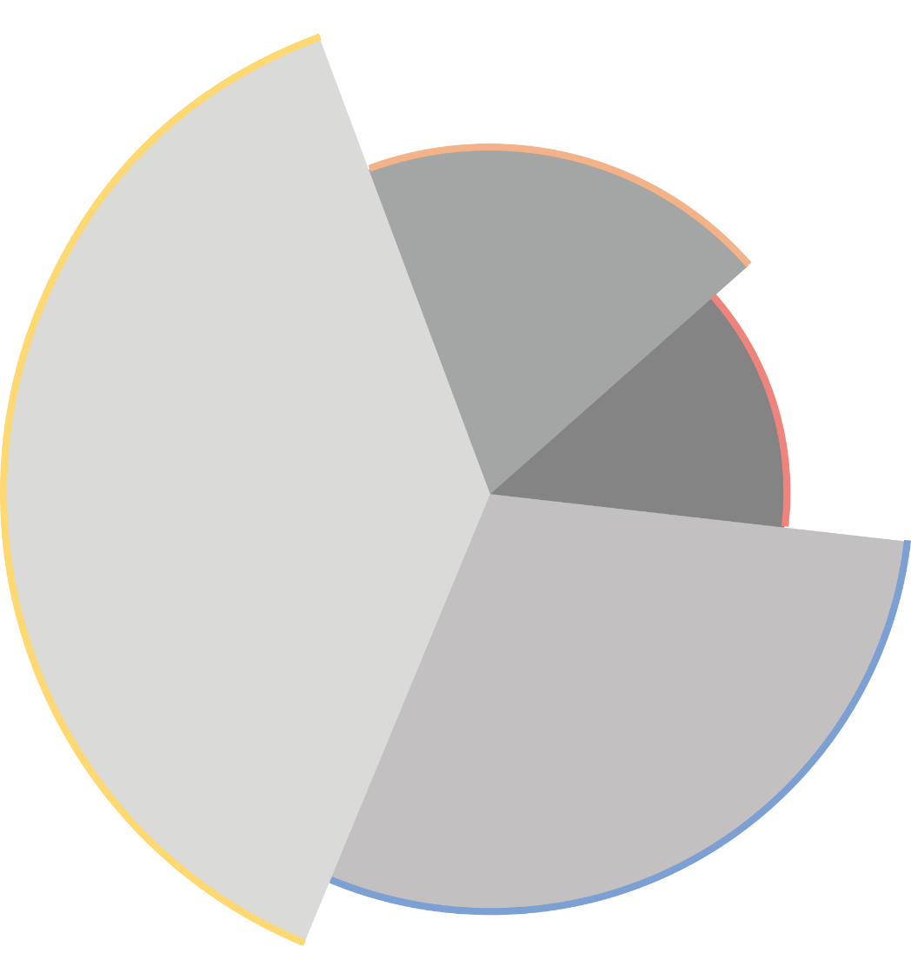
Опрос заказчиков
Вариант ответа
ТАРИФЫ
ЕИС
БИРЖA
(Рынок ТРУ)
ИФОРМАЦИЯ
О ПОСТАВЩИКАХ
(ЕРУЗ)
Доля среди ответов
Функционал ЕИС соответствует требованиям законодательства, в целом удобен в использовании, но требует некоторых дополнительных доработок (поясните свой ответ в комментарии)
Общее кол-во ответов
Как бы Вы в целом оценили работу и функциональность ЕИС?*
НАЛОГИ
ЗАПРОСЫ ЦЕН
546
38%
ТАМОЖНЯ
КАЗНАЧЕЙСКОЕ
СОПРОВОЖДЕНИЕ И ЭДО
Функционал ЕИС соответствует требованиям законодательства, удобен в использовании, не требует дополнительных доработок
38%
20%
Удобен, но требует дополнительных доработок
423
29%
Не очень удобен
РЕЕСТР
СУБПОДРЯДНЫХ
ДОГОВОРОВ
13%
Функционал ЕИС соответствует требованиям законодательства, не очень удобен в использовании и требует значительных доработок (поясните свой ответ в комментарии)
Не удобен
290
20%
Функционал ЕИС частично соответствует требованиям законодательства, не удобен в использовании, требует серьезных доработок (поясните свой ответ в комментарии)
200
13%
29%
Удобен в использовании
ВСЕГО
1459
9
*Результаты опроса заказчиков за период с 01.01.2018 по 19.11.2018 г.

Slide 10
Спасибо за внимание!

